Slide 1
EJECUCIÓN PRESUPUESTARIA DE GASTOS ACUMULADA AL MES DE ABRIL DE 2017 PARTIDA 06: MINISTERIO DE RELACIONES EXTERIORES
UNIDAD DE ASESORÍA PRESUPUESTARIA
SENADO DE LA REPÚBLICA DE CHILE
Valparaíso, junio de 2017

Slide 2
Ejecución Presupuestaria de Gastos Acumulada al Mes de Abril de 2017 Ministerio de Relaciones Exteriores
Principales hallazgos
La ejecución acumulada en pesos, al mes de abril de 2017 finalizó en $27.307 millones, equivalentes a un 31% del Presupuesto Vigente, significando 1,7 puntos porcentuales más que el año 2016.
En dólares se observó un 19% de avance presupuestario, con un total gastado de US$42 millones. El año 2016 el porcentaje de gasto llegó a 18%.
Servicio de la Deuda en $: la ley de presupuestos 2017 autorizó recursos por $33 millones y al mes de Abril se han incluido recursos adicionales por $759 millones destinados a cumplir obligaciones del ejercicio presupuestario anterior (deuda flotante). Si embargo, se observa una ejecución presupuestaria de $1.340 millones, significando 169% de ejecución respecto a los recursos vigentes.
En las transferencias corrientes de la Subsecretaría, que incluyen recursos para asignaciones al sector privados, al Gobierno Central y para Otras Entidades Públicas, totalizaron desembolsos por $175 millones, con 13% de ejecución. Respecto a la transferencia para el “Instituto Chileno de Campos de Hielo” (con recursos por $83 millones) y para el “Consejo Chileno para las Relaciones Internacionales” (con $68 millones aprobados) no informan gasto.
El Registro de Chilenos en el Exterior, que pretende obtener una caracterización demográfica, social, económica y organizacional de la población chilena residente en el extranjero, presentó un avance en pesos de un 11% .

Slide 3
Ejecución Presupuestaria de Gastos Acumulada al Mes de Abril de 2017 Ministerio de Relaciones Exteriores
Principales hallazgos
En la Dirección de Relaciones Económicas, el Programa de Defensa Comercial, que tiene por objetivo la defensa de los intereses comerciales nacionales, buscando soluciones a los conflictos dentro de los mecanismos establecidos dentro de los acuerdos internacionales suscritos, finalizó con una ejecución presupuestaria de un 14% del presupuesto vigente.
El Programa Certificación de Origen, encargado de prestar el servicio de Certificación de Origen a exportadores con productos con destino a la Unión Europea, EFTA y China, alcanzó un 16% de gasto total.
Los Proyectos y Actividades de Promoción, con recursos autorizados por $6.352 millones informan un avance de 35% del gasto.
En la Dirección de Fronteras y Límites de Estado, los Programas Especiales de Fronteras y Límites, que incluye actividades relacionadas a la Plataforma Continental Extendida y otras actividades de carácter reservado, ejecutaron un total de $1.293 millones (15% de avance presupuestario).
En el Instituto Antártico Chileno se observan 4 programas que no han ejecutado gasto: Desarrollo de la Ciencia Antártica Concursable, Tesis Antárticas, Aligamiento Científico Internacional y Centro Antártico Internacional.

Slide 4
Ejecución Presupuestaria de Gastos Acumulada al Mes de Abril de 2017 Ministerio de Relaciones Exteriores
Principales hallazgos
En la Agencia de Cooperación Internacional, la transferencia al sector privado para “Cooperación Sur-Sur”, presentó una ejecución de recursos de 29%, con un total gastado de $1,465 millones. Esta asignación contiene recursos para becas de postgrado, becas Nelson Mandela, cooperación técnica bilateral y triangular, Alianza del Pacífico, entre otras.

Slide 5
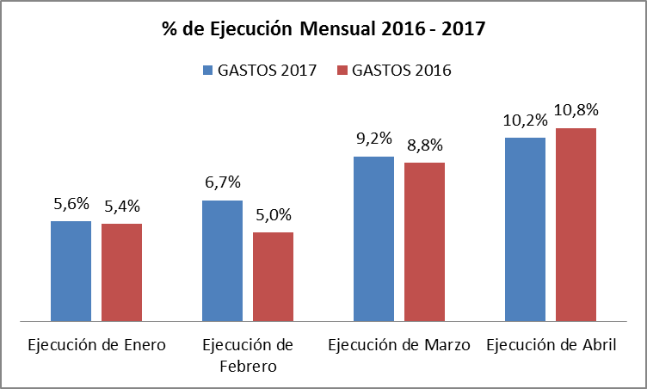
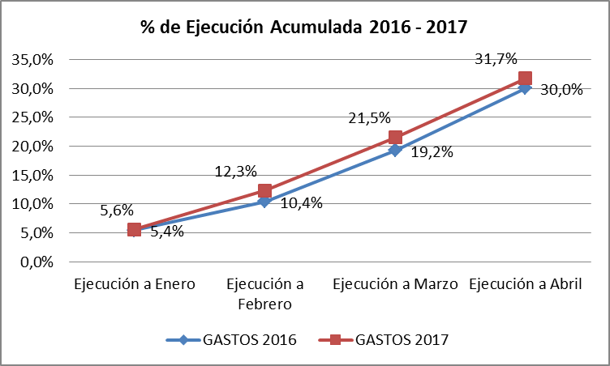
Ejecución Presupuestaria de Gastos Acumulada al Mes de Abril de 2017 Ministerio de Relaciones Exteriores
Comportamiento de la Ejecución Presupuestaria de la Partida 2016 – 2017 (En pesos)

Slide 6
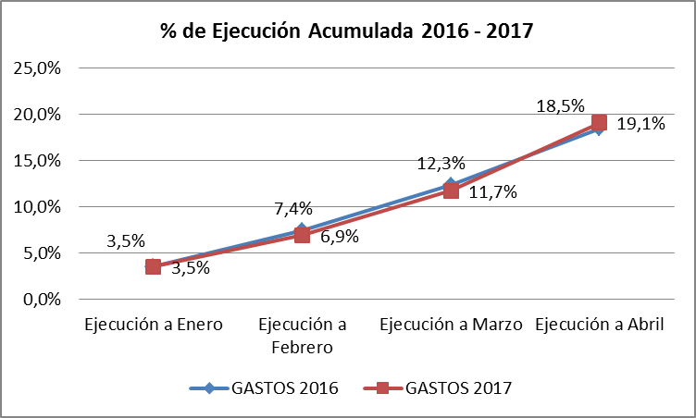
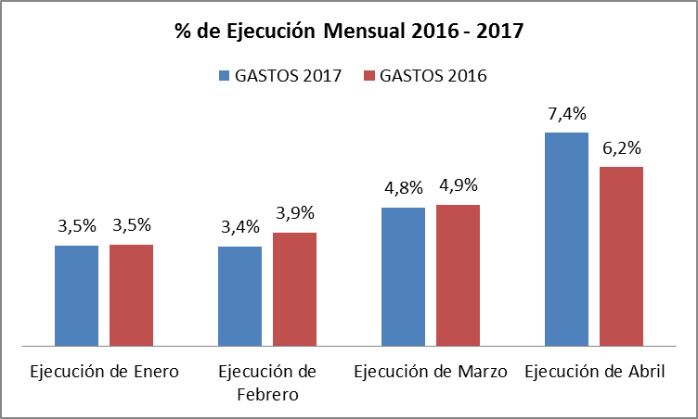
Ejecución Presupuestaria de Gastos Acumulada al Mes de Abril de 2017 Ministerio de Relaciones Exteriores
Comportamiento de la Ejecución Presupuestaria de la Partida 2016 – 2017 (En dólares)

Slide 7
Ejecución Presupuestaria de Gastos Acumulada al Mes de Abril de 2017 Ministerio de Relaciones Exteriores

Slide 8
Ejecución Presupuestaria de Gastos Acumulada al Mes de Abril de 2017 Ministerio de Relaciones Exteriores
Principales hallazgos
En la Agencia de Cooperación Internacional, la transferencia al sector privado para “Cooperación Sur-Sur”, presentó una ejecución de recursos de 29%, con un total gastado de $1,465 millones. Esta asignación contiene recursos para becas de postgrado, becas Nelson Mandela, cooperación técnica bilateral y triangular, Alianza del Pacífico, entre otras.

Slide 9
Ejecución Presupuestaria de Gastos Acumulada al Mes de Abril de 2017 Partida 06 Ministerio de Relaciones Exteriores
en miles de pesos de 2017

Slide 10
Ejecución Presupuestaria de Gastos Acumulada al Mes de Abril de 2017 Partida 06 Ministerio de Relaciones Exteriores
en miles de dólares de 2017

Slide 11
Ejecución Presupuestaria de Gastos Acumulada al Mes de Abril de 2017 Partida 06 Resumen por Capítulos
en miles de pesos de 2017
Fuente: Elaboración propia en base a informes de ejecución presupuestaria mensual de DIPRES

Slide 12
Ejecución Presupuestaria de Gastos Acumulada al Mes de Abril de 2017 Partida 06, Capítulo 01, Programa 01: Secretaría y Administración general y Servicio Exterior
en miles de pesos de 2017

Slide 13
Ejecución Presupuestaria de Gastos Acumulada al Mes de Abril de 2017 Partida 06, Capítulo 02, Programa 01: Dirección General de Relaciones Económicas Internacionales
en miles de pesos de 2017

Slide 14
Ejecución Presupuestaria de Gastos Acumulada al Mes de Abril de 2017 Partida 06, Capítulo 02, Programa 02: Promoción de las Exportaciones
en miles de pesos de 2017

Slide 15
Ejecución Presupuestaria de Gastos Acumulada al Mes de Abril de 2017 Partida 06, Capítulo 03, Programa 01: Dirección de Fronteras y Límites de Estado
en miles de pesos de 2017

Slide 16
Ejecución Presupuestaria de Gastos Acumulada al Mes de Abril de 2017 Partida 06, Capítulo 04, Programa 01: Instituto Antártico Chileno
en miles de pesos de 2017

Slide 17
Ejecución Presupuestaria de Gastos Acumulada al Mes de Abril de 2017 Partida 06, Capítulo 05, Programa 01: Agencia de Cooperación Internacional de Chile
en miles de pesos de 2017

